Slide 1
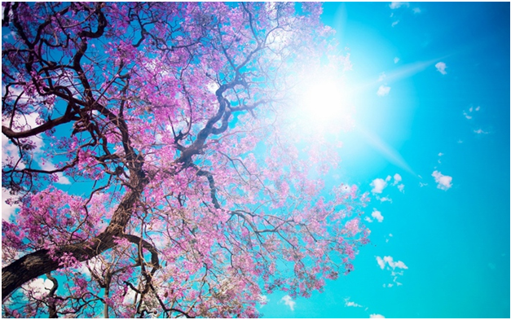
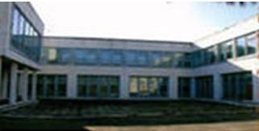
МКОУ « Медвёдская средняя общеобразовательная школа № 17»
Презентация урока литературного чтения в 4 классе. Тема урока: А. Пушкин « Гонимы вешними лучами …»,
« Сквозь волнистые туманы …».

Slide 2
Аутотренинг
Я отправлюсь в гости к весне.
Я буду внимателен.
Я все замечу и запомню.
Я возьму с собой хорошее настроение.
Я хочу узнать новое!
Я очень хочу узнать новое!
Я хочу работать!
Я готов!

Slide 3
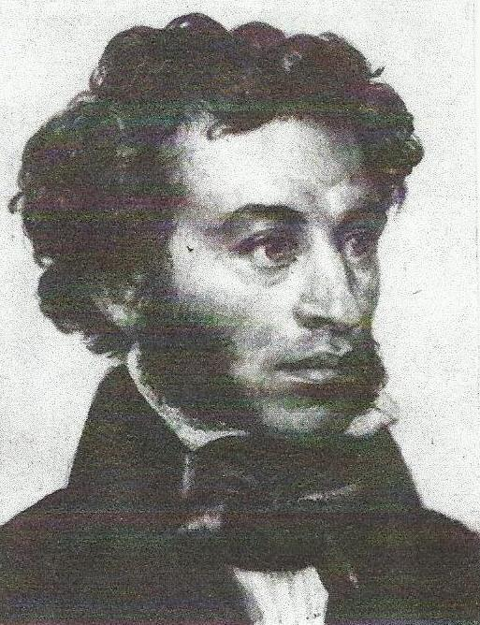
Александр Сергеевич Пушкин

Slide 4
Тема урока:
А.Пушкин
«Гонимы вешними лучами…», «Сквозь волнистые туманы…»

Slide 5
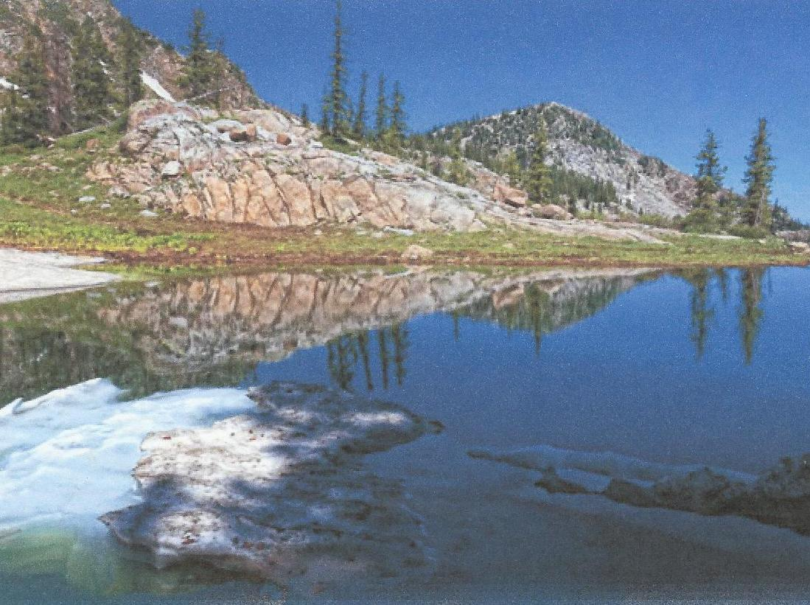

Slide 6
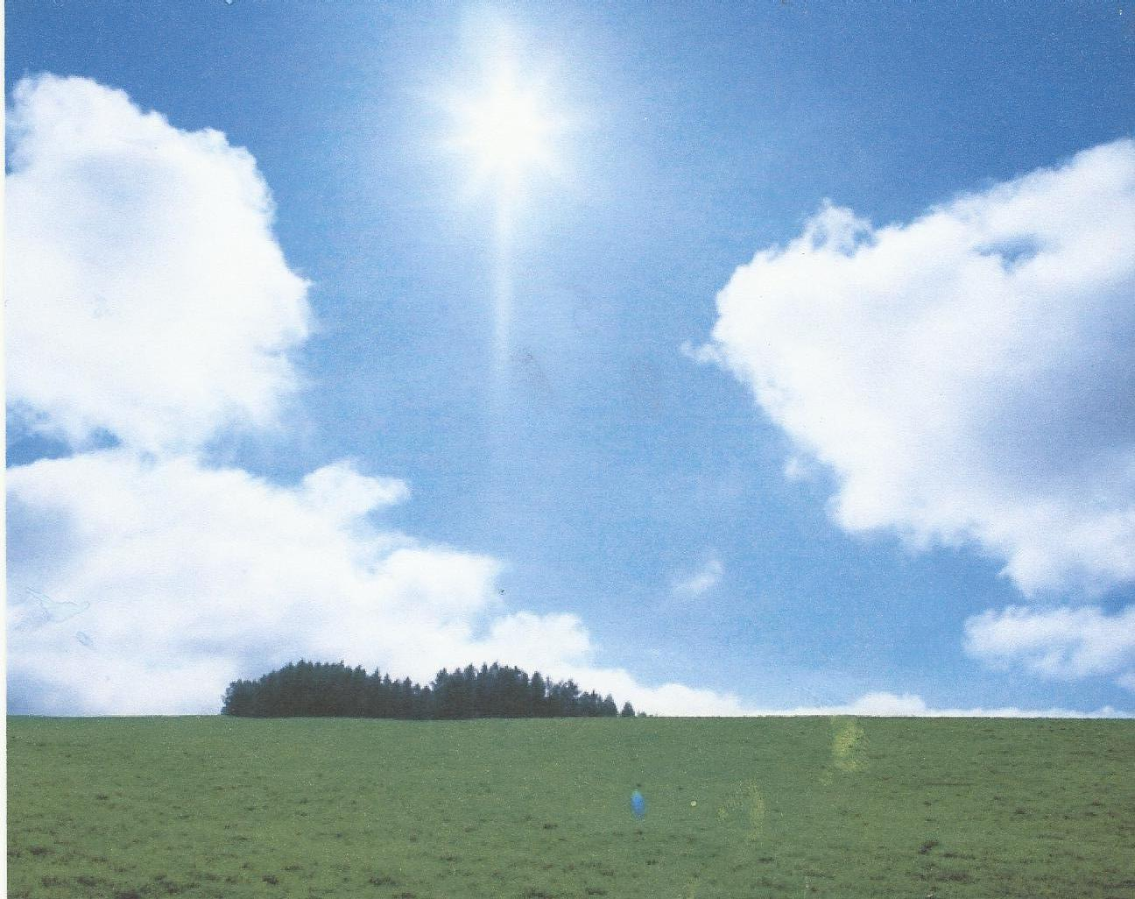

Slide 7
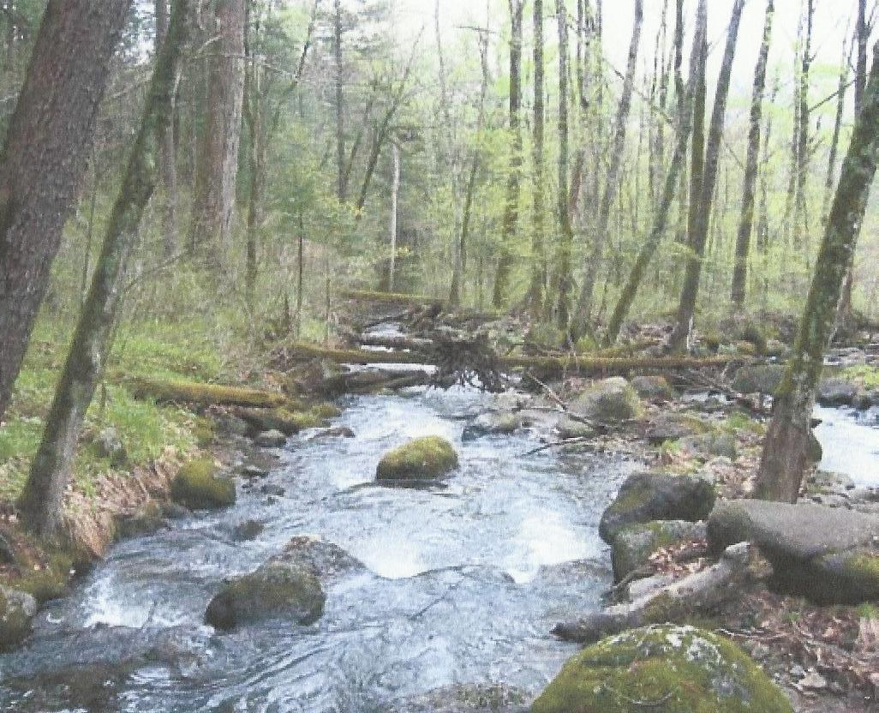

Slide 8
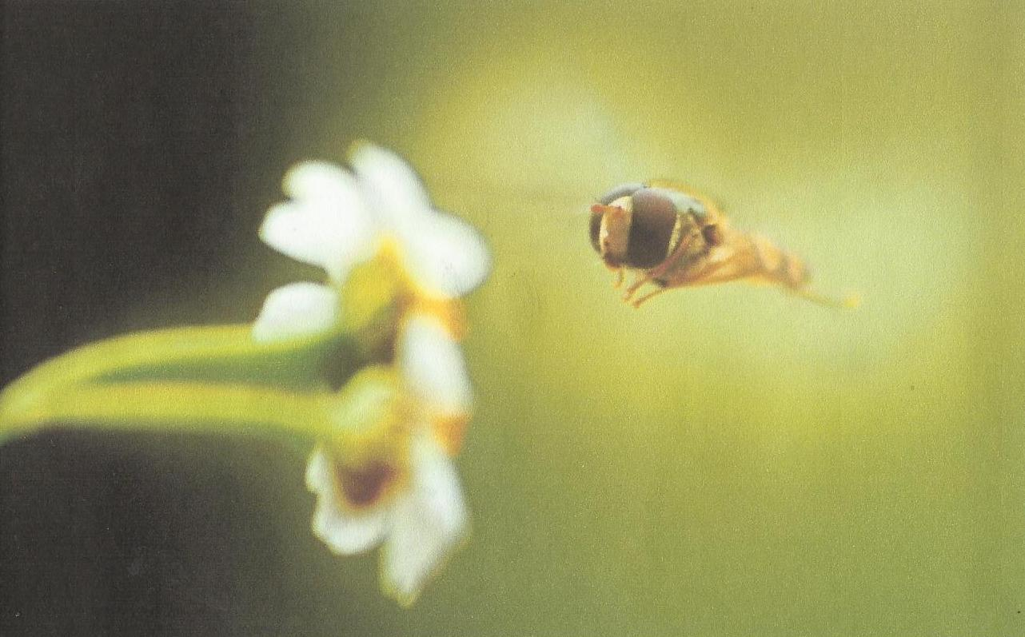

Slide 9
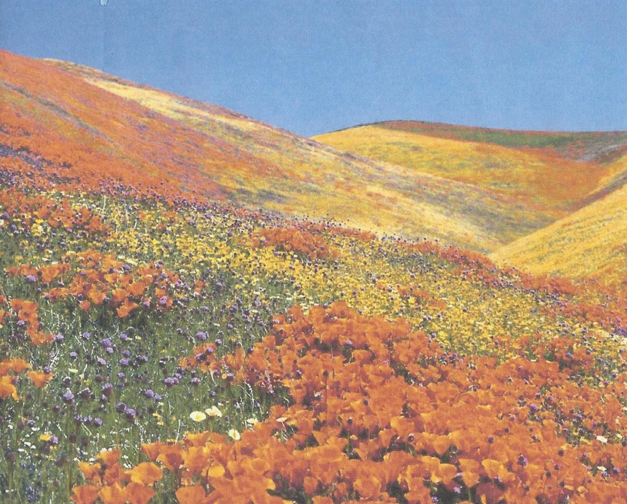

Slide 10
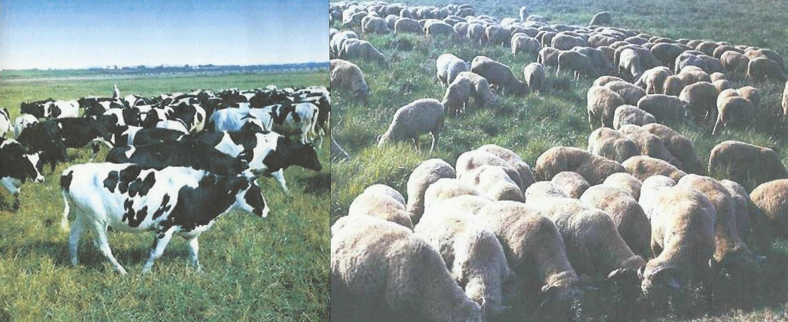

Slide 11
